Slide 1
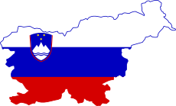
DOMAČA POKRAJINA
3. RAZRED

Slide 2
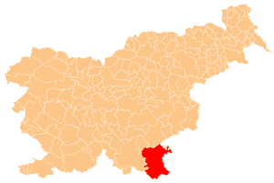
Ali veš, kako se imenuje naša domača pokrajina?
Seveda, imenuje se Bela krajina.
Je zelo raznolika: ravna, gričevnata in hribovita.

Slide 3
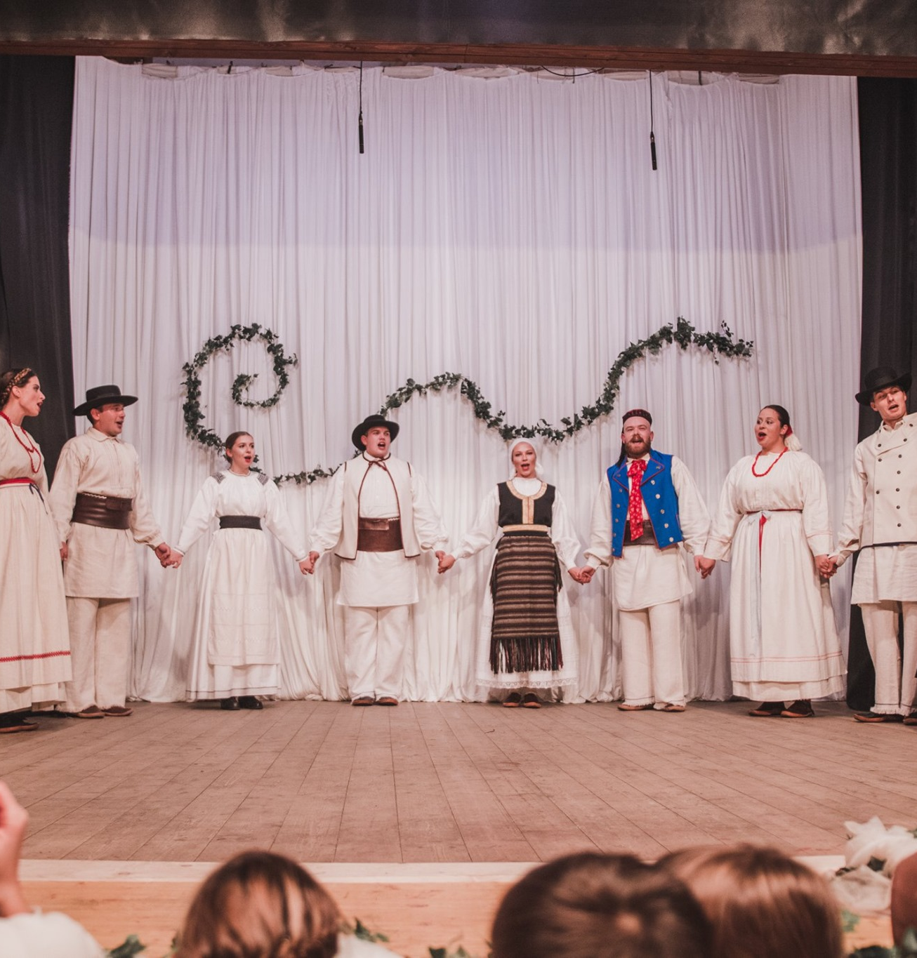
Bela krajina leži v jugovzhodni Sloveniji. Ime je dobila po belih brezah in belih lanenih oblačilih, ki so jih nekoč nosili Belokranjci.
Ali veš, kje lahko danes vidiš taka oblačila?

Slide 4
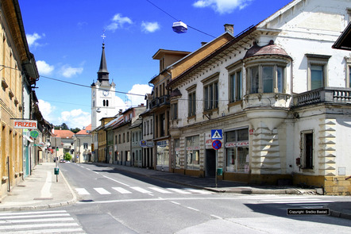
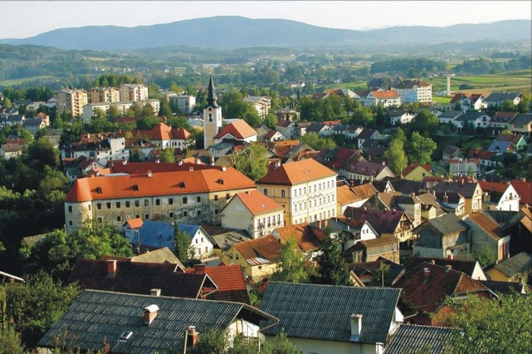
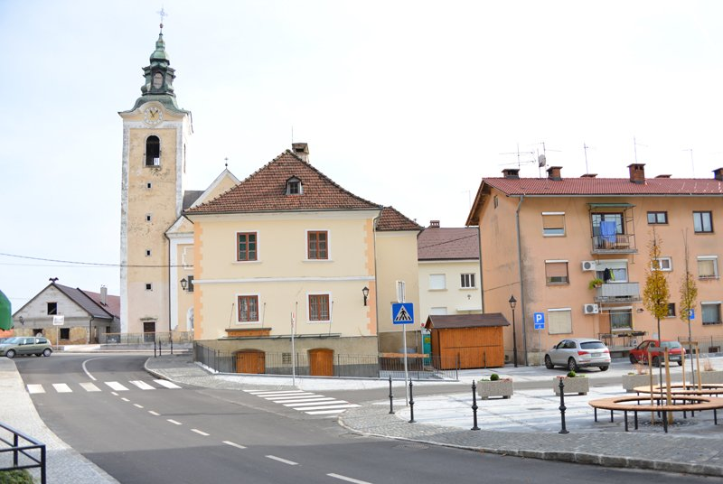
Mesta v Beli krajini
Črnomelj Metlika
Semič

Slide 5
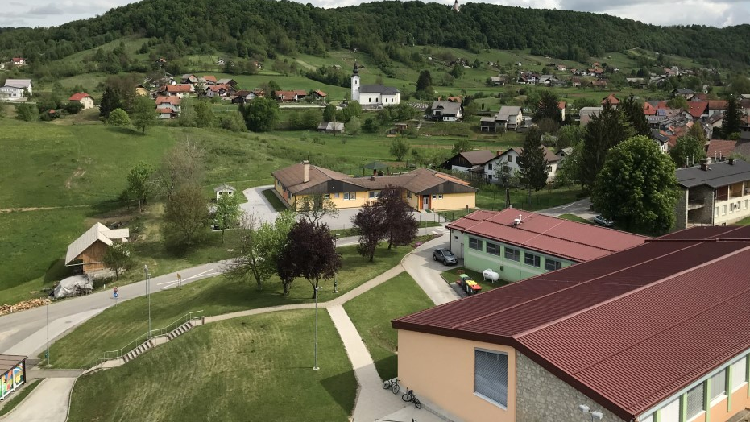
V Beli krajini prevladujejo vasi, ki so večje, manjše, gručaste, obcestne.
Nam najbližje vasi:
Sečje selo
Učakovci
Vukovci
Ogulin
Golek
Podklanec
Drenovec …

Slide 6
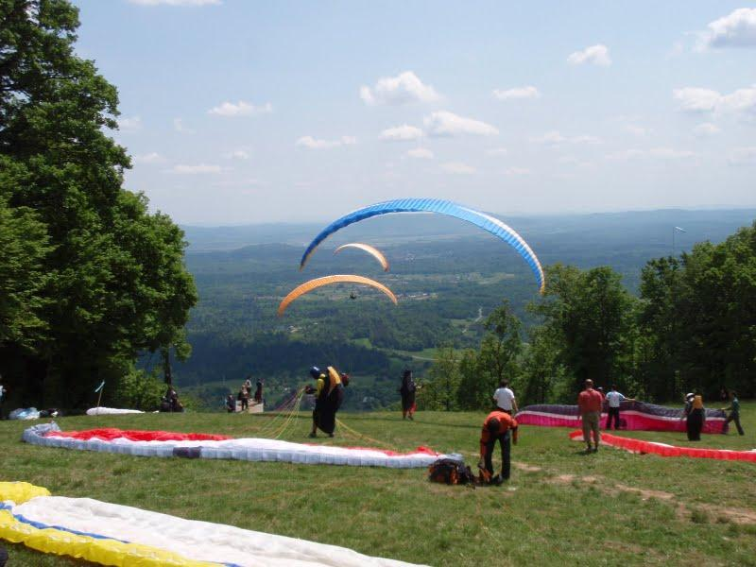
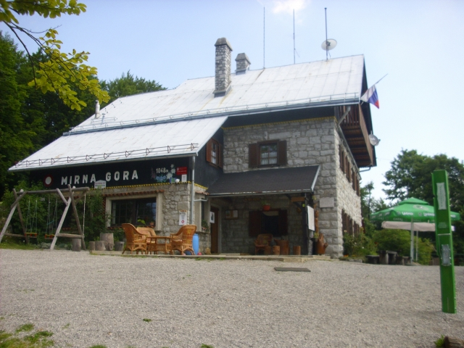
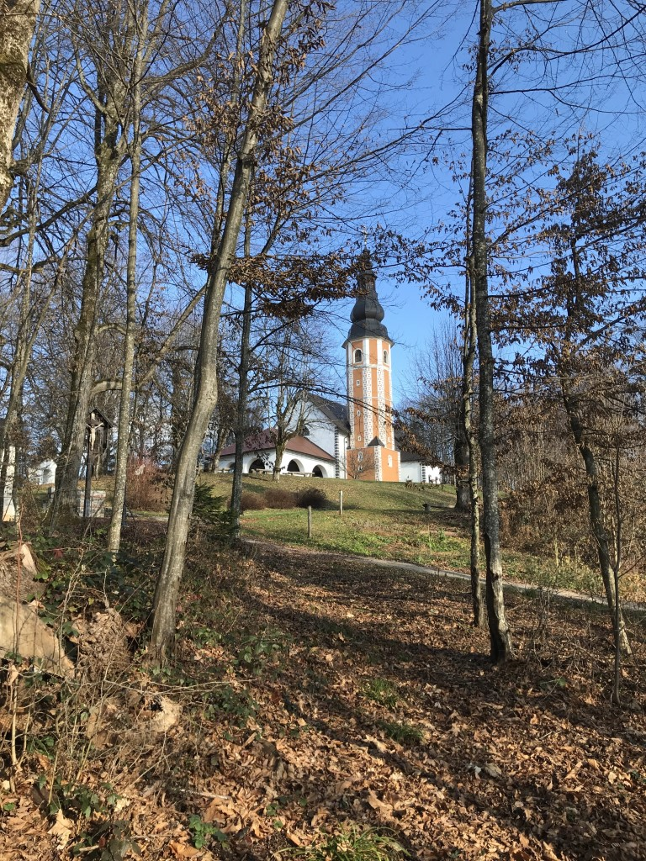
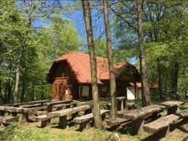
Vzpetine
Smuk
Mirna gora
Žeželj Krašnji vrh

Slide 7
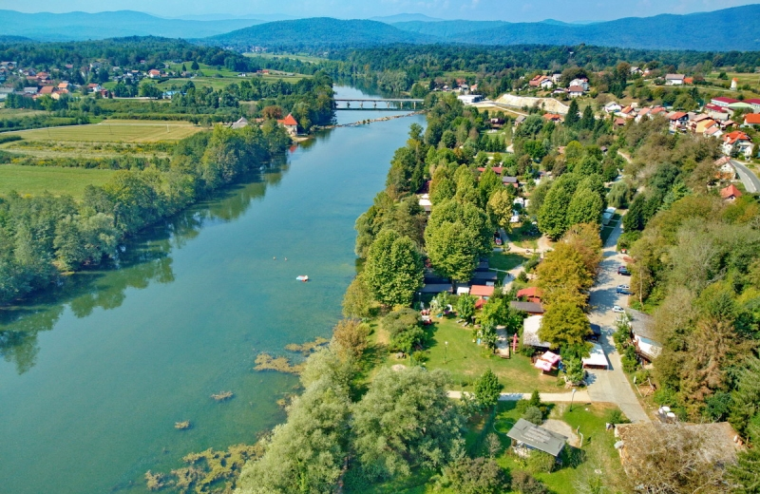
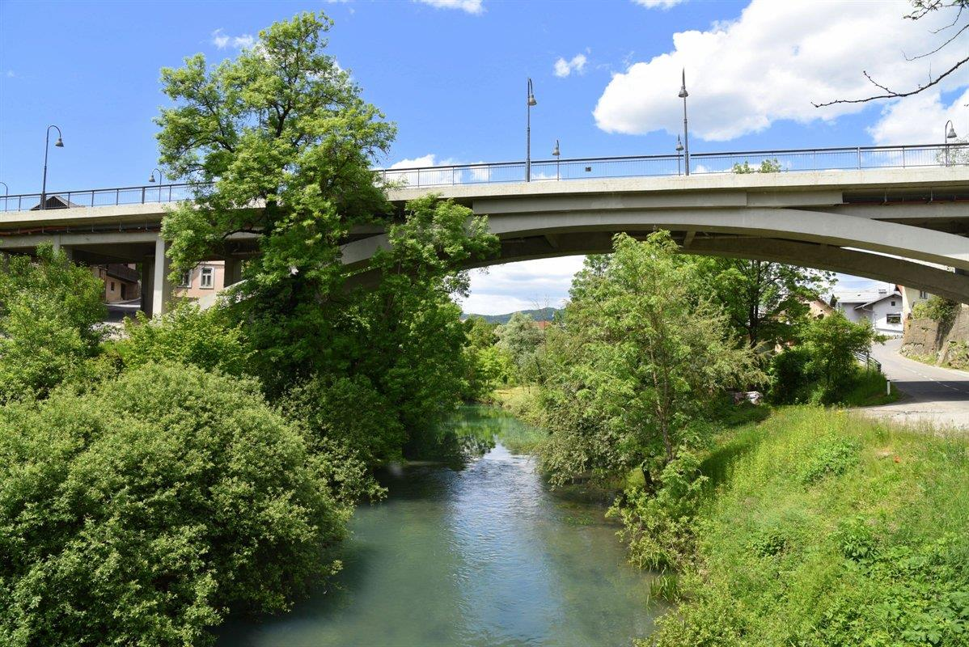
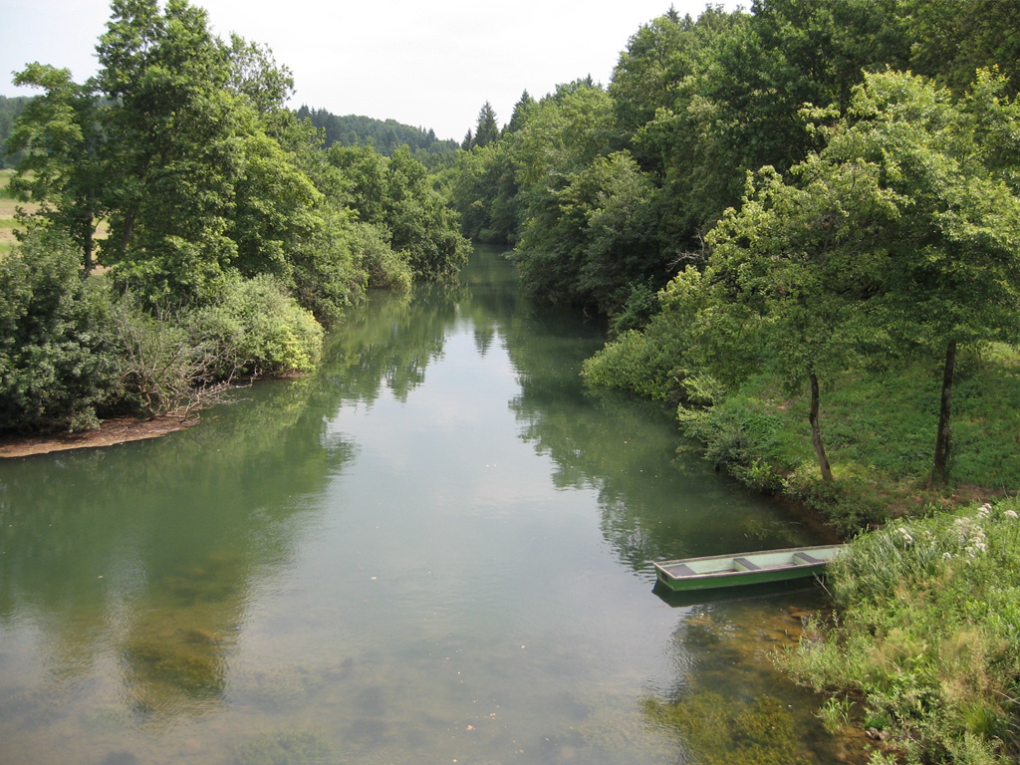
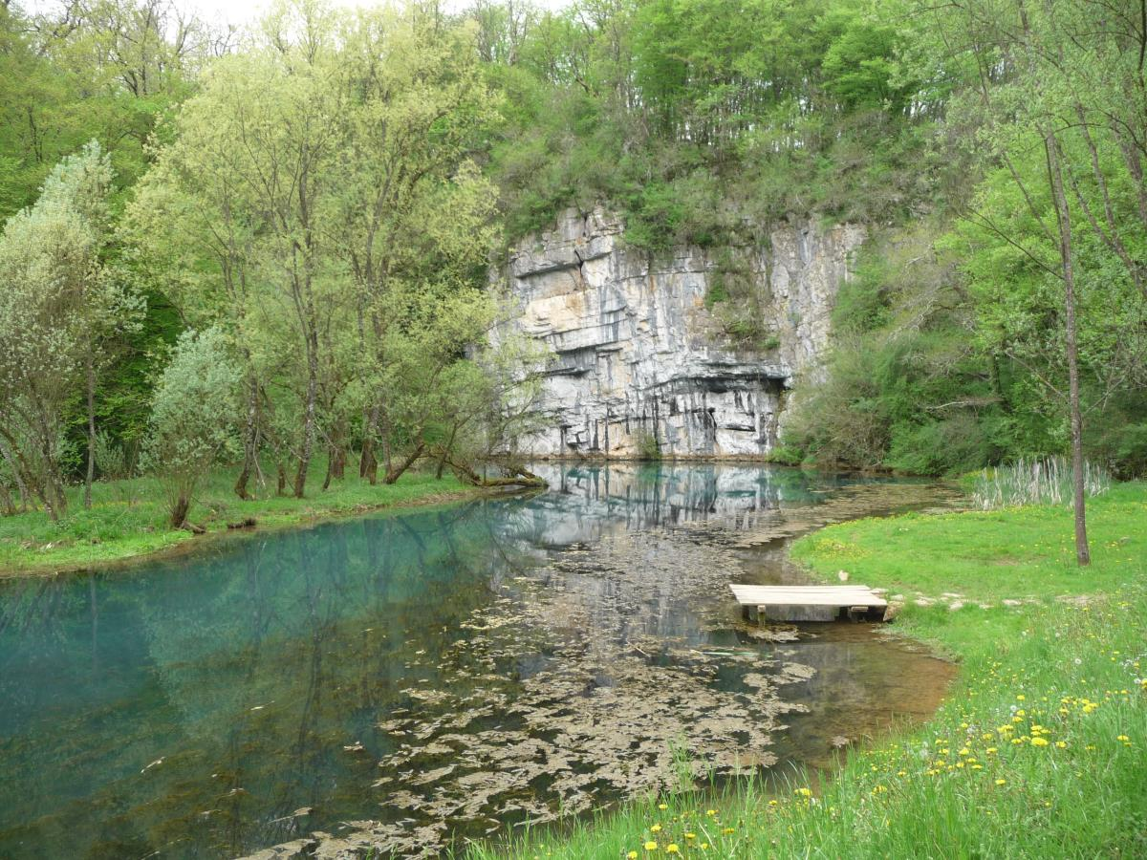
Reke v Beli krajini
Kolpa
Dobličica
Lahinja
*Čez reke so zgrajeni mostovi.
Krupa *Reka Kolpa je mejna reka s Hrvaško.

Slide 8
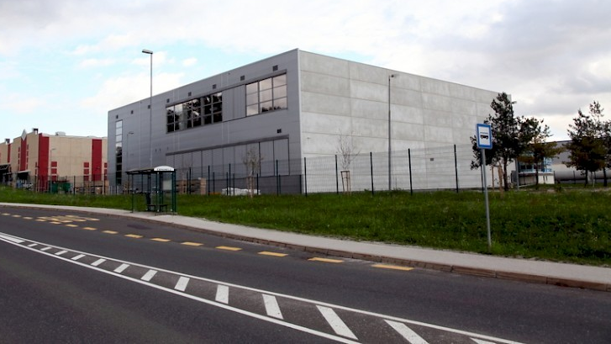
Ljudje delajo v različnih podjetjih:
Akrapovič
Polycom
Adria
Kolpa
TPV
Iskra …

Slide 9
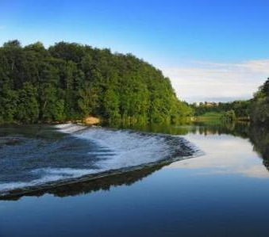
Turizem
Poleti se veliko ljudi odpravi na kampiranje ob reki Kolpi. Tudi domačini se radi ohladimo v njej.
Imamo tudi nekaj kmečkih turizmov, apartmajev, ki so poleti polno zasedeni.

Slide 10
V Beli krajini imamo veliko gozdov, njiv, pašnikov, vinogradov, sadovnjakov, vrtov …
Veliko ljudi se ukvarja s poljedelstvom in živinorejo. Ljudje s pridom obdelujejo obdelovalne površine in pridelujejo veliko pridelkov.

Slide 11
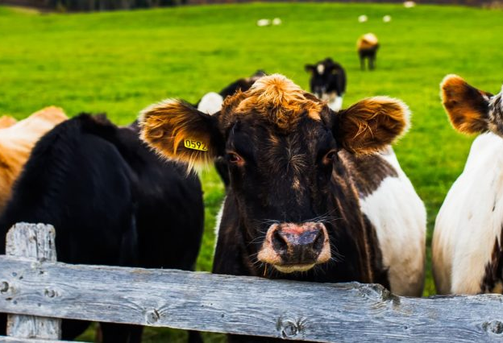
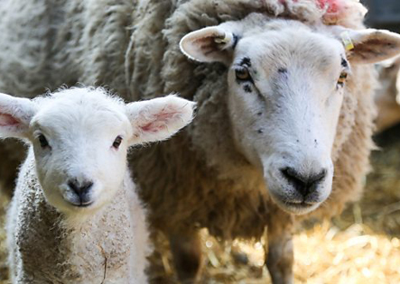
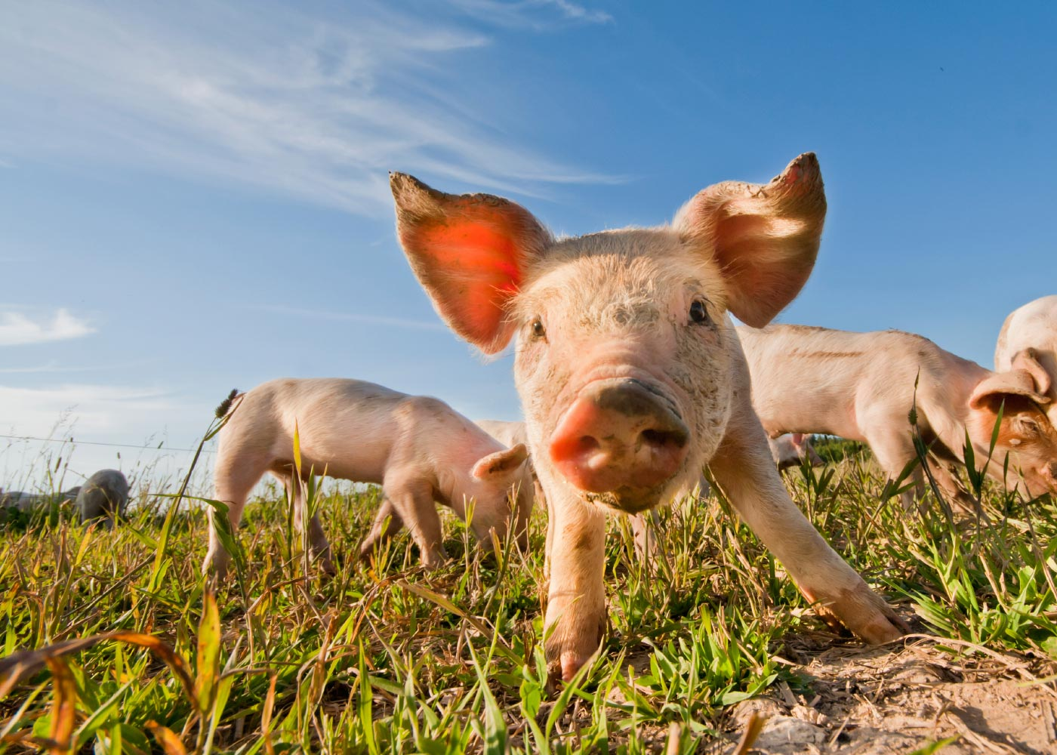
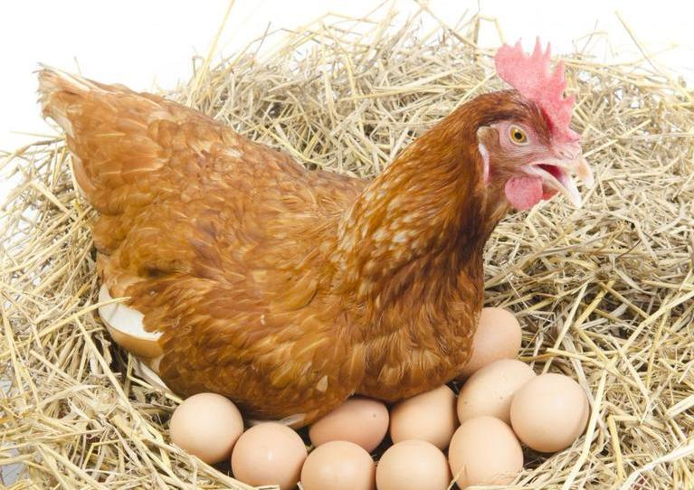
Na kmetijah imajo tudi različne živali:
krave
ovce
koze
prašiče
konje
kokoši
race
goske
zajce …

Slide 12
Ker si se zdaj zagotovo naučil veliko novega o svoji domači pokrajini, ti ne bo težko izpolniti naloge na učnem listu.

